Slide 1





TDAH AU QUOTIDIEN
DU REPERAGE A LA COORDINATION DES SOINS
Présentation du 19 février 2026
Dr Christelle Lassaigne

Slide 2
SOMMAIRE
Définition, physiopathologie
Diagnostic
Prise en charge
  Interventions initiales
    À l'école
    Programme d'entrainement d'habiletés parentales
    Traitement médicamenteux
Cas clinique

Slide 3
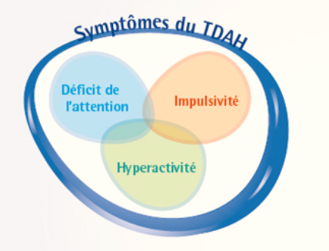
Trouble déficit de l'attention avec ou sans hyperactivité
Prévalence 3 à 5% des enfants en France ¹
Défini par le DSM V
Trouble du neurodéveloppement associant ²
QUELS CRITERES POUR PARLER DE TROUBLE ?
Tous les jours
Dans au moins 2 domaines différents (famille/école/sport...)
Fort impact sur la vie familiale, scolaire, sociale
Dans la durée, depuis plus de 6 mois
^{1 Lecendreux et al. 2011}
2 Association AP. Diagnostic and Statistical Manual of Mental Disorders (DSM-5®). American Psychiatric Pub; 2013
Notes:
Le TDAH atteint 3,5 à 5,6% des enfants en France avec un ratio de 3/1 en faveur des garçons.
Il est défini par le DSM-V comme un trouble cognitif apparaissant avant l'âge de 12 ans qui associe inattention et/ou hyperactivité impulsivité.
Il doit avoir un impact fonctionnel dans au moins 2 sphères de la vie : sociale, scolaire, familiale...
c'est le trouble de l'attention qui est au cœur de ce syndrome mais n'est souvent pas la partie la plus visible ou mesurable de l'iceberg. C'est bien plus souvent l' « hyperactivité » qui est la principale plainte de l'entourage.
Les symptômes ne sont pas évidents, hétérogènes d'un enfant à l'autre ou au cours journée/sphères de la vie ; ce qui rend le diagnostic difficile.
Les plaintes de l’entourage :
Attention : « Reveur » « dans sa bulle » « n'écoute pas » »tête en l'air » facilement distrait
Hyperactivité : « court » « grimpe » « remue » le symptôme le plus visible
Impulsivité : « agit avant de penser » »n'apprend pas de ses erreurs » l'impossibilité d'inhiber une action verbale ou motrice (coupe la parole, rire intempestif, impatient)

Slide 4

Physiopathologie
Réseau du
mode par défaut (DMN)
Cortex
cingulaire
postérieur
Réseau attentionnel dorsal
Système exécutif
CPF latéral
ventral/dorsal
Circuit de motivation
& récompense
Réseau de pertinence
Cortex
cingulaire
antérieur
(Raz 2005, Mc Geown 2009, Deeley 2012, Landry & Raz 2015)
Notes:
Cette hypothèse s’appuie sur le constat des nombreuses recherches en neurosciences ayant montré depuis 20 ans une altération de 3 réseaux cérébraux à grande échelle impliqués dans le fonctionnement de la conscience dans le TDAH :
Le Default Mode Network (DMN) ou “Réseau du Mode par défaut” qui présente une relative hyperactivité fonctionnelle dans le TDAH. Ceci se traduit par une sorte de “dictature de la rêverie et du vagabondage mental” chez ces patients et un accès au contenu mental très pauvre au final
Un défaut du système attentionnel dorsal, ou réseau exécutif qui entraine un défaut d’inhibition comportementale et favorise l’hyperactivité motrice
Un défaut du système attentionnel ventral, ou circuit de récompense qui provoque une aversion au délai et à toute forme de récompense différée source d’impulsivité

Slide 5



TDAH et Qualité de vie
ADULTE
  Chômage
  Divorces
ADOLESCENT
  Usage de substances
  Conduites suicidaires
ENFANT
  Sociabilisation
  Apprentissages
Notes:
Il a été largement rapporté qu’une faible estime de soi notamment dans le TDAH peut conduire à une faible qualité de vie
Avec un impact direct sur la socialisation lorsque les enfants ont des troubles du comportement, et des trouble des apprentissages
Au moment de l’adolescence, il peut y avoir des conduites à risques, surtout décrites chez les garçons : usage de substances, conduites suicidaires
Et chez les adultes, troubles psychiatriques, difficultés professionnelles et familiales

Slide 6
UN DIAGNOSTIC CLINIQUE, PAR UN MEDECIN CONNAISSANT LE TDAH
ANAMNESE
ATCD familiaux, grossesse, accouchement, développement psychomoteur
EXAMEN SOMATIQUE
Neurologique complet,
Morphologie,
Peau
OBSERVATION DE L'ENFANT
Communication, sommeil, alimentation
PSYCHOLOGIE
opposition, anxiété, estime de soi
OBSERVATIONS DE L'ENTOURAGE
Parents, enseignants
Questionnaires
(SNAP IV, Conners), Cahiers, Bilan des thérapeutes
ECARTER LES DIAGNOSTICS DIFFÉRENTIELS
Déficit visuel, auditif, épilepsie …
Et les pathologies associées !
Epilepsie + TDAH, surdité + TDAH ...
DÉPISTER LES DIAGNOSTICS FONCTIONNELS DIFFÉRENTIELS
Enfant "dans sa bulle" autiste, enfant "agité" déficient...
Et les diagnostics fonctionnels associés! Autisme, TDI, dyspraxie ...
EVALUER LE RETENTISSEMENT DANS TOUTES LES SPHÈRES DE LA VIE
famille (sorties, fratrie, grand-parents...), école, loisirs
Audiogramme et examen ophtalmologique systématiques +/- IRMc, EEG... au cas par cas

Slide 7
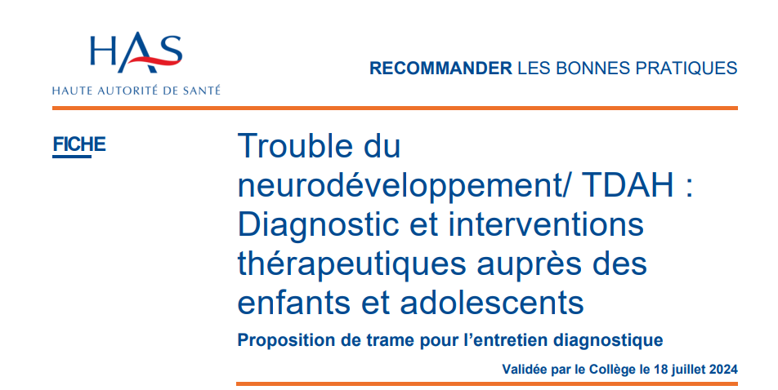
FICHE DE TRAME POUR L'ENTRETIEN DIAGNOSTIQUE - hAS

Slide 8
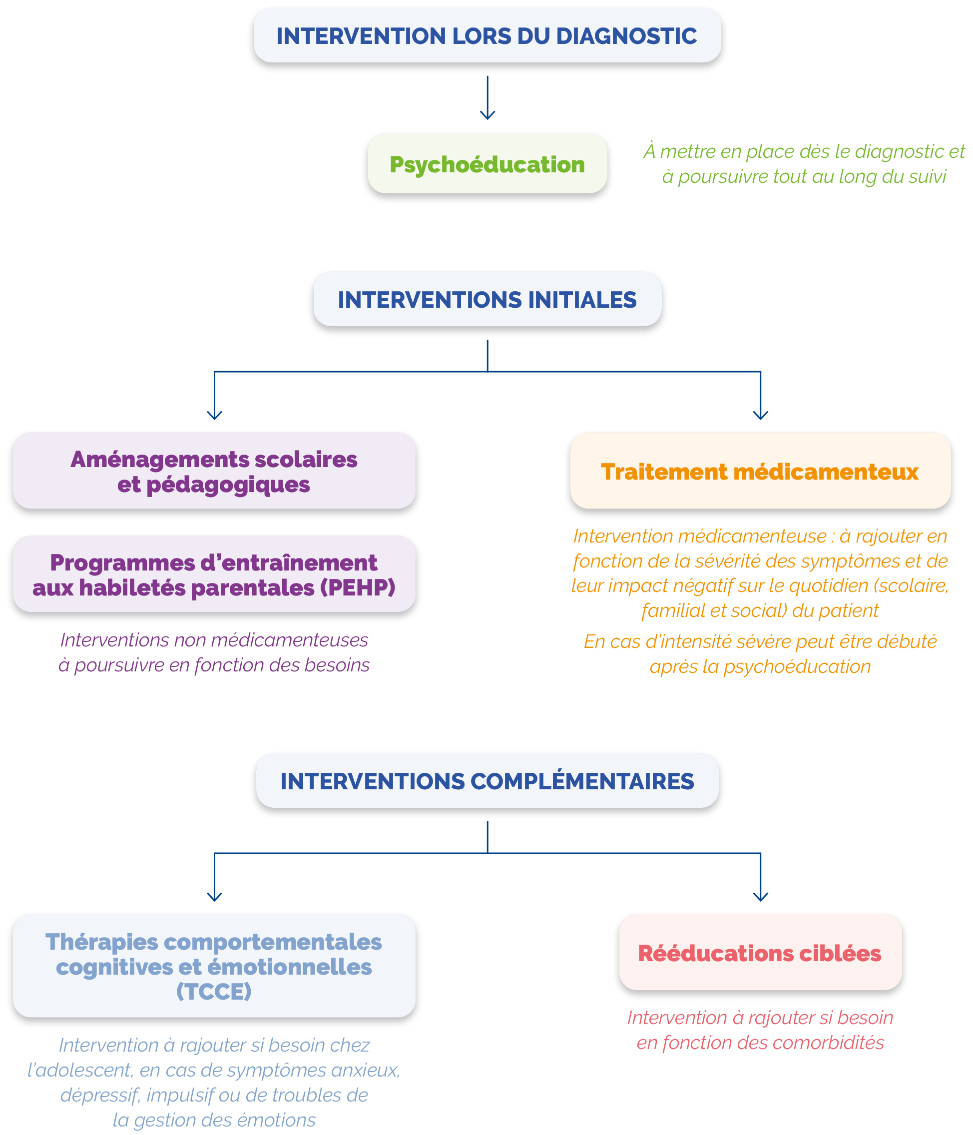
PRISE EN CHARGE
RECOMMANDATION HAS
Notes:
Le Méthylphénidate agit en inhibant la recapture de la dopamine : il permet une amélioration de l’activité dopaminergique sur les récepteurs dopaminergiques, donc de la circulation de l’information dans le cerveau, et donc de l’attention et la vigilance.
La dopamine a un rôle essentiel dans le mouvement, la motivation, le plaisir et la récompense

Slide 9
PRISE EN CHARGE DU TDAH A L'ecole
PPRE : demandé par l'équipe pédagogique
Importance d'un diagnostic précis
Valoriser les compétences de l'enfant
​Lui expliquer ses difficultés, leur donner du sens et le rassurer
​Trouver des solutions avec l'école​
Adapter les aménagements pédagogiques, en s'appuyant sur les points forts
PAP : peut-être demandé par la famille, validé par le médecin scolaire
LIEN
MEDECIN-ECOLE
PPS : en cas de fort impact du trouble : reconnaissance de handicap (notif MDPH)
AESH, AEEH, Matériel informatique
Notes:
Un programme personnalisé de réussite éducative (PPRE) permet de coordonner des actions pour apporter une réponse efficace à la prise en charge de difficultés rencontrées par les élèves dans l'acquisition des connaissances et des compétences du socle commun.
Le plan d'accompagnement personnalisé est un dispositif d'accompagnement pédagogique qui s'adresse aux élèves du premier comme du second degré pour lesquels des aménagements et adaptations de nature pédagogique sont nécessaires, afin qu'ils puissent poursuivre leur parcours scolaire dans les meilleures conditions, en référence aux objectifs du cycle.
Il peut être mis en place soit sur proposition du conseil des maîtres ou du conseil de classe soit, à tout moment de la scolarité, à la demande de l'élève majeur, ou, s'il est mineur, de ses parents ou de son responsable légal.

Slide 10


AMENAGEMENTS PEDAGOGIQUES

Slide 11
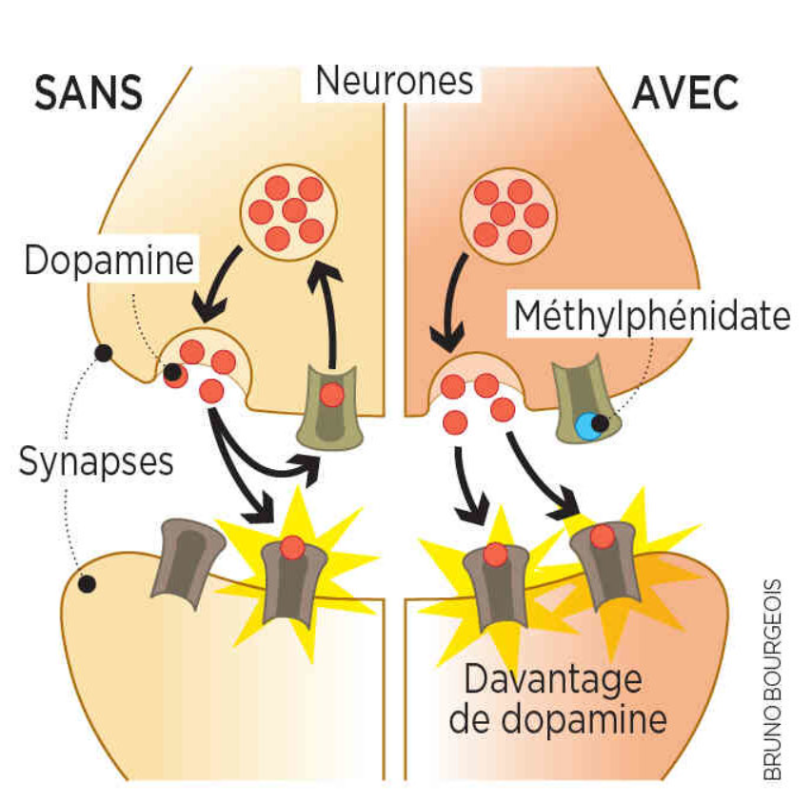
PRISE EN CHARGE MEDICAMENTEUSE :
MECANISME D'ACTION DU METHYLPHENIDATE
Notes:
Le Méthylphénidate agit en inhibant la recapture de la dopamine : il permet une amélioration de l’activité dopaminergique sur les récepteurs dopaminergiques, donc de la circulation de l’information dans le cerveau, et donc de l’attention et la vigilance.
La dopamine a un rôle essentiel dans le mouvement, la motivation, le plaisir et la récompense

Slide 12
PRISE EN CHARGE MEDICAMENTEUSE :
LES INDICATIONS
Avant tout : une discussion de confiance entre : famille, patient et médecin
PEC multimodale indispensable
Indication individualisée, au cas par cas
EVALUATION BENEFICES/RISQUES
AMM à partir de 6 ans (adaptation possible à 5 ans si trouble sévère)
Estime de soi et épanouissement
Bénéfices au long cours +++
Impact possible sur le pronostic adulte
INDICATION variable selon l’enfant
Intensité du trouble
Retentissement familial et social
Troubles des apprentissages associés

Slide 13
PRISE EN CHARGE MEDICAMENTEUSE :
INFORMATIONS PRATIQUEs
EFFETS
Amélioration de l’attention durant le temps d’action
Possible réapparition des symptômes le soir
EFFICACITE
Très grande
Dès les premiers jours
Amélioration de :
  Attention
  Hyperactivité
  Impulsivité
  Frustration
DUREE ET SUIVI
Traitement sur plusieurs mois ou années
Réévaluation régulière
Fenêtres d’opportunité pour espacer ou arrêter

Slide 14
PRISE EN CHARGE MEDICAMENTEUSE :
SUIVI MEDICAL RAPPROCHE
Prescription initiale par médecin spécialisé en pédiatrie, neurologie, psychiatrie
Après bilan cardiologique (ECG)
Consultation mensuelle au début
Ordonnance sécurisée renouvelée tous les 28 jours
Observance et tolérance à l'interrogatoire dont sommeil et appétit
Examen clinique /3 - 6 mois : poids, taille, courbe de croissance
Pression artérielle, fréquence cardiaque/ 6 mois et à chaque changement de posologie
Aspects psychologiques : éteint/triste (surdosage)? ; effet rebond?
Effets
  à l'école : efficacité jusqu'à quelle heure? Effet sur les résultats scolaires?
  À la maison
  Activités extra-scolaires

Slide 15

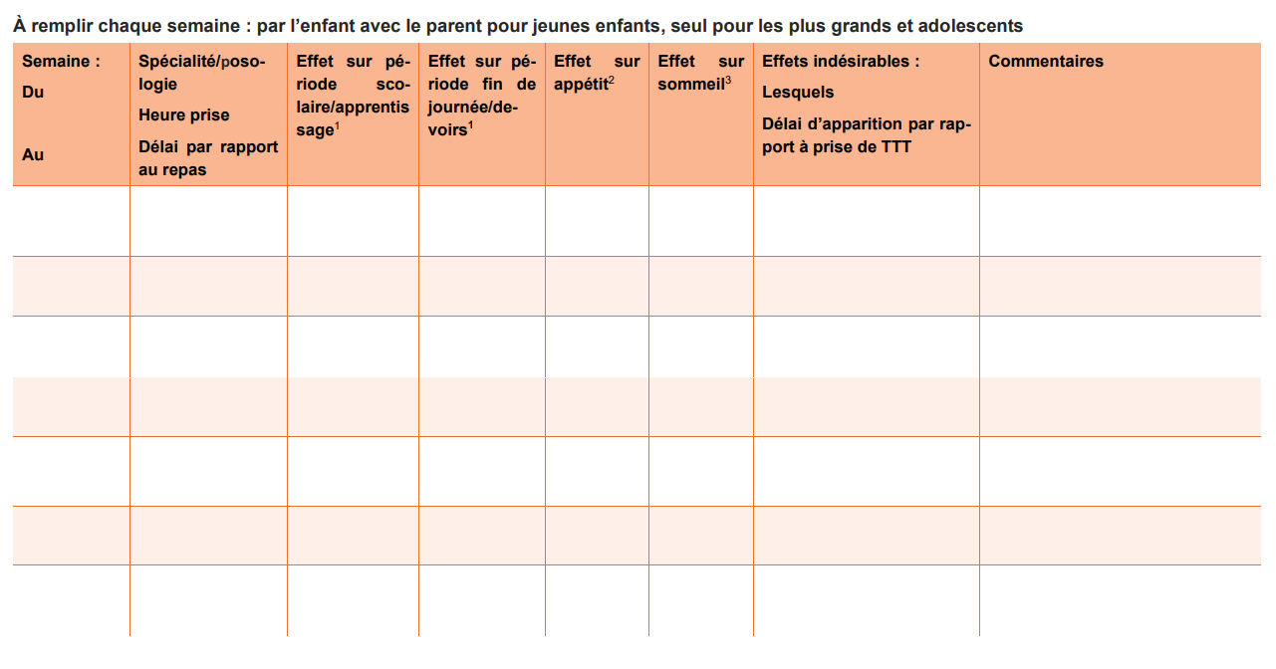
SUIVI MEDICAL SOUS MPH – RECOMMANDATIONS HAS

Slide 16

PRISE EN CHARGE MEDICAMENTEUSE :
ORDONNANCE SECURISEE
Posologie et durée écrits en toutes lettres
Renouvelée tous les 28 jours
3 jours pour aller chercher le traitement à la pharmacie
Nom de la pharmacie
Chevauchement possible

Slide 17
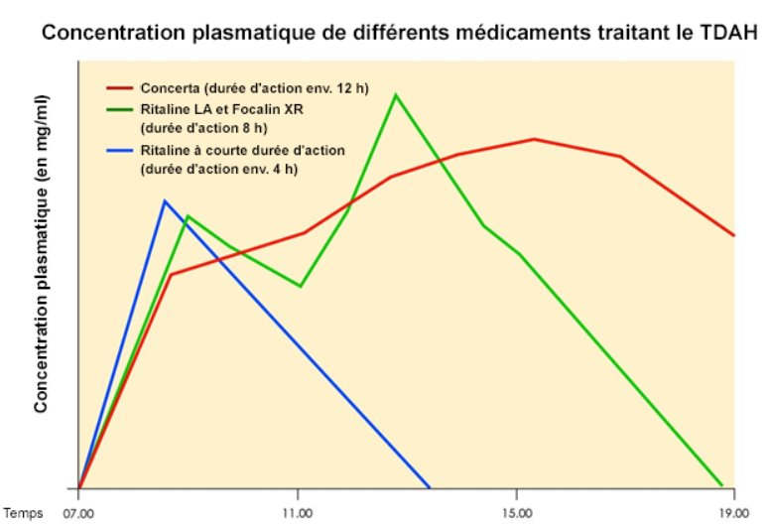
PRISE EN CHARGE MEDICAMENTEUSE :
LES DIFFERENTS TRAITEMENTS
 | Ritaline® LI | Ritaline® LP | Medikinet® | Quasym® | Concerta®
Dosages | 10 mg | 10, 20, 30, 40 mg | 10, 20, 30 mg | 5, 10, 20, 30, 40 mg | 18, 36, 54 mg
Forme | Comprimé sécable | Gélule qui peut être ouverte et saupoudrée dans une cuillère de compote ou yaourt ; à ne pas croquer |  |  | Comprimés non sécables
Distribution | 100% LI sur 4h Pic à 2h | 50% LI – 50% LP Pic à 2 et 6h environ |  | 30% LI – 70% LP | 22% LI – 78% LP
Profils de patients | Initiation du traitement En complément en fin de journée | Enfants d'âge scolaires | Enfants d'âge scolaires Et très jeunes enfants | Enfants d'âge scolaires | Collégiens, lycéens Grands adolescents

Slide 18
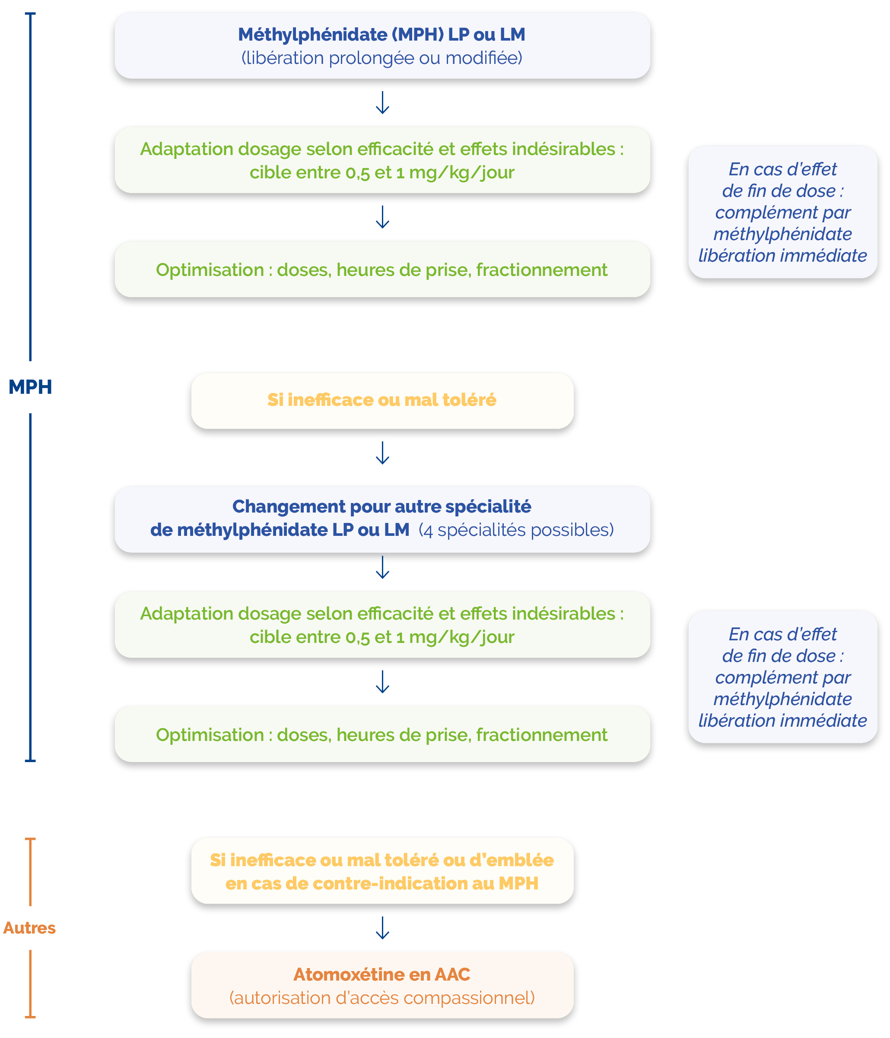
PRISE EN CHARGE MEDICAMENTEUSE : recommandations has

Slide 19

QUESTIONS ?

Slide 20
PRESENTATION DE Victor : ANTECEDENTS et MODE DE VIE
ANTECEDENTS
Prématurité légère à 36 SA + 1 jour
PN 2510g (34ème percentile), TN 475 cm (55ème percentile), PCN 33,5 cm (57ème percentile)
Asthme sous SERETIDE, SINGULAIR, VENTOLINE et AERIUS
ENVIRONNEMENT FAMILIAL
Vit avec ses parents
2ème enfant de la fratrie : grande sœur de 14 ans et petite sœur de 6 ans
Mère conseillère bancaire (arrêt de travail au moment des trouble du comportement de Victor)
Père dirigeant d’entreprise
ENVIRONNEMENT AMICAL : bonne qualité des interactions sociales
ACTIVITES EXTRA-SCOLAIRES : motocross et vélo

Slide 21
TRAJECTOIRE DEVELOPPEMENTALE
Troubles du langage écrit au CP à 6 ans
Agitation : « il va falloir qu’il s’assoie, écoute, arrête de jouer avec son matériel et se mette au travail »
Troubles du comportement à l’école puis au domicile à partir du CE2 à 8 ans
  Opposition majeure à la contrainte de travail au CM2
Perte de l’estime de soi au collège : anxiété, dévalorisation, difficultés à gérer la frustration…
  fugue en 6ème après avoir été accusé d’attouchements sur une jeune fille
  élaboration d’idées suicidaires

Slide 22
ADAPTATIONS SCOLAIRES
INSTITUTIONNEL
En 6ème
PPRE (Programme Personnalisé de Réussite Educative)
  réduire sa charge de travail : évaluations diminuées de moitié
  éloignement de ses amis en classe
APC (Activité Pédagogique Complémentaire)
aide aux devoirs 2 x/semaine
RASED (Réseau d’aides spécialisées aux élèves en difficulté)
Pas de demande d’AESH
Equipe éducative au CM1
Difficultés en orthographe
Difficultés en compréhension de lecture et lecture à voix haute
Niveau convenable en mathématiques, bon niveau de raisonnement logique
→ En fin d’année : amélioration de la participation et du comportement en classe
Equipe éducative au CM2
Difficultés de concentration
Grande agitation en classe
Tenue de crayon peu efficiente : écriture lettre par lettre, lenteur de travail
En fin d’année : comportement d’opposition, malgré 2 contrats de comportement successifs

Slide 23
DIAGNOSTIC DU TROUBLE, AGE, CONTEXTE
Au CM1 : début de suivi pédopsychiatrique : diagnostic de trouble de l’opposition avec provocation
Réalisation d’un WISC V à 9 ans et 2 mois : efficience intellectuelle normale
Fin de CM2 : premier RDV au CRTLA du CHRU de Tours
Critères DSM V
  9/9 de symptômes du déficit de l’attention
  7 à 8/9 des symptômes d’ hyperactivité et impulsivité
Questionnaire de Conners
PARENTS | ENSEIGNANTS
Troubles des conduites : 1.625 Problèmes d’apprentissage : 3 Manifestations psychosomatiques : 1.25 Impulsivité : 2.5 Anxiété : 1.25 Index d’hyperactivité : 2.1 | Troubles des conduites : moy = 0.84 Hyperactivité : moy = 1.33 (maths : 1.57) Immaturité-passivité : moy = 1.81 Index d’hyperactivité : 1.65
Seuil de déficit : 1.5

Slide 24
EVALUATION DE L’EFFICIENCE INTELLECTUELLE
Âge : 9 ans et 2 mois - WISC V : QI Total : 112 (niveau moyen fort)
Indice de Compréhension Verbale = 108 (niveau moyen)
Indice visuospatial = 105 (niveau moyen)
Indice de Raisonnement Fluide = 112 (niveau moyen fort)
Indice de Mémoire de Travail = 112 (niveau moyen fort)
Indice de Vitesse de Traitement = 111 (niveau moyen fort)
Indice de Compréhension Verbale | NS = /19
Similitudes | 13
Vocabulaire | 10
Indice visuospatial | NS = /19
Cubes | 9
Puzzles visuels | 13
Indice de Raisonnement Fluide | NS = /19
Matrice | 11
Balances | 13
Indice de Mémoire de Travail | NS = /19
Mémoire des chiffres | 13
Mémoire des images | 11
Indice de Vitesse de Traitement | NS = /19
Code | 13
Symboles | 11

Slide 25
EVALUATION DES FONCTIONS ATTENTIONNELLES
TEA-ch (Tests d'Evaluation de l'Attention Chez l’Enfant) réalisé en 6ème , à 10 ans et 11 mois
Attention sélective : difficultés d’attention focalisée + distractibilité
Attention soutenue limitée dans le temps avec de nombreux décrochages
Attention divisée :
  Quasiment impossible de partager ses ressources attentionnelles et de traiter simultanément plusieurs informations auditives
  Double tâche difficile lorsque les informations à traiter ne partagent pas la même modalité sensorielle
Au niveau exécutif : capacités de flexibilité mentale relativement opérantes mais fragilisées par l’impulsivité et la précipitation
  Nombreuses erreurs d’inattention
  Pour les items réussis : allongement de la vitesse de traitement ; beaucoup de temps perdu à corriger ses erreurs
Impulsivité et inhibition : défaut d’inhibition lié à l’impulsivité.

Slide 26
PRISES EN CHARGES MEDICALE ET PARAMEDICALE
Orthophonie
  du CP au CE1 : travail de la lecture
  du CE2 au CM1 : compréhension, syntaxe, orthographe
Suivi pédopsychiatrique
  en CM2 et 6ème : trouble d’opposition avec provocation
Suivi neuropédiatrique
  Traitement par méthylphénidate (CONCERTA®18 mg/j, 5j/7 en 6ème ; relai MEDIKINET® 25 mg/j en 5^{ème)}
  Hypnothérapie

Slide 27

Les étapes de la prise en charge
15-18 ans
Forger la motivation
Thérapie cognitivo-comportementale
11-14 ans
Rétablir l’estime de soi
Hypnose
7-10 ans
Traitement médicamenteux :
1- METHYLPHENIDATE
2- ATOMOXETINE
Stimuler l’attention
Castelnau, 2018

Slide 28
Protocole d'hypnothérapie, PR CASTELNAU, CHU Tours
 | SEANCE 1 BRIEFFING | SEANCE 2 | SEANCE 3 | SEANCE 4 | SEANCE 5 | SEANCE 6 | SEANCE 7 (M+1) DEBRIEFFING
ENFANT Évaluations ES | Échelle de Jodoin |  |  |  |  |  | Échelle de Jodoin
ENFANT Hypnose conversationnelle (Métaphores incarnées) Autonomisation par autohypnose | Comment se traduit le manque de confiance dans ta vie ? | Geste d’ancrage + Quelles sensations dans ton corps ? (I) | Geste d’ancrage + Quelles sensations dans ton corps ? (II) | Retour d’expérience + Construire 1 métaphore de transformation (I) | Retour d’expérience + Ratifier la métaphore de transformation (II) | Capitaliser Débloquer l’action Sensations & corps = Moteur d’action (I) | Idem (II) Encourager la pratique même si ca marche +++
ENFANT Hypnose formelle (Métaphores narratives) | « Initiation » Safe place ou Loisir agréable | Pinky l’éléphant rose | Les 3 Langages | L’Apprentissage de la marche | Le Roi et la Lune | Le portrait de la Reine
ENFANT/PARENT Prescriptions de tâches (Métaphores vivantes) |  | Arroser végétaux |  | Repas en famille (cuisine – table) |  | Mission dans la maison
PARENT | Déculpabilisation & Autonomisation (« Close-up Cognitif »)

Slide 29
Échelle d'estime de soi de Jodoin
(10 premières questions/40)
NOTE d’estime de soi DE VICTOR
CATEGORIE | AVANT HYPNOSE | APRES HYPNOSE
TOTAL /40 | 2 | 10
SUJET | 0 | 0
PARENT | -1 | -1
PROFESSEURS | -1 | 5
PAIRS | 4 | 6
1 | Mon professeur me demande d’aider ceux qui ont du mal en classe | OUI | NON
2 | Quand ont m’explique quelque chose, j’ai souvent du mal à comprendre | OUI | NON
3 | En général je préfère jouer avec des enfants plus jeunes que moi | OUI | NON
4 | Je fais attention à mon apparence (vêtements, chaussures, etc.) | OUI | NON
5 | Quand le professeur pose des questions en général je sais bien les réponses | OUI | NON
6 | Quand je fais quelque chose j'ai souvent peur de me tromper | OUI | NON
7 | Mes parents voudraient que je sois plus débrouillard(e) | OUI | NON
8 | Lors des récréations des amis aiment que je joue avec eux | OUI | NON
9 | Mes parents sont toujours occupés lorsque je leur parle | OUI | NON
10 | A l’école je finis souvent mon travail avant les autres | OUI | NON

Slide 30

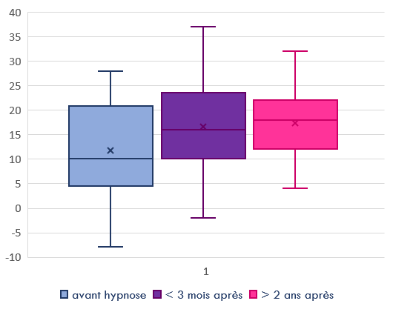
Intérêt de l’hypnose dans le renforcement de l’estime de soi chez les enfants suivis pour un TDAH : Suivi à 2 ans
Etude monocentrique, en soins courants, ouverte et non contrôlée dans le service de Neuropédiatrie du CHRU de Tours
Inclusions de mars 2018 à juillet 2019 pour réaliser l’hypnose sur une cohorte de patients ayant un TDAH
OBJECTIF PRINCIPAL : évaluer un changement dans l’ES plus de 2 ans après notre intervention
CRITERES D’EVALUATION : auto-évaluation de l'estime de soi par l’Échelle de Jodoin AVANT, DANS LES 3 MOIS APRES et > 2 ANS APRES
POPULATION ETUDIEE
CRITERES D’INCLUSION | CRITERES D’EXCLUSION
Age 7 à 17 ans Diagnostic de TDA/H (DSM-V, évaluations neuropsychologiques objectives) Problématique d’estime de soi | Déficit intellectuel Trouble du neurodéveloppement spécifique Problématique socio-familiale altérant le suivi

Slide 31
Résumé et Limites de l'étude
L’HYPNOSE
Méthode thérapeutique efficace pour l'amélioration de l'estime de soi chez l'enfant et adolescent ayant un TDAH
Efficacité durable dans le temps ≥ 2 ans
Peu couteuse
Demande sociétale forte
Pas d’interruption du parcours scolaire
+
-
Étude non contrôlée
Étude en ouvert
Effectif faible
Étude innovante
Protocole proposé facilement reproductible
Notes:
Une première étude réalisée dans notre service en 2019 avait démontré l’efficacité d’un protocole d’hypnothérapie sur l’amélioration à court terme de l’estime de soi des patients TDAH [14]. Le suivi à plus de 2 ans montre que cet effet perdure dans le temps, et ce malgré le contexte actuel du COVID 19 et des confinements répétés qui ont eu un impact négatif sur le moral de la population française.
+
INNOVANTE : en effet, notre étude est la première à montrer le bénéfice persistant de l'hypnose sur l'ES dans le TDAH plus de deux ans après la fin du protocole thérapeutique
Protocole proposé facilement reproductible
-
ETUDE NON CONTROLEE car en soins courants, pouvant entrainer un biais d’analyse dans la mesure où l’on attribue l’amélioration de l’ES dans le temps à l’hypnose, sans pour autant pouvoir le contrôler sur une population témoin
amélioration spontanée de l'ES semble peu probable étant donné que plusieurs études ont montré que l'ES tend à diminuer avec l'âge, aussi bien pour les patients TDAH
Rôle du soutien et de la sollicitude du suivi
Par ailleurs, une étude a montré que le méthylphénidate pourrait participer à l’amélioration de l’ES
Une étude contrôlée dans une population d’enfants TDAH et traités par méthylphénidate est en cours dans notre centre pour comparer "l'hypnose neutre" et "l'hypnose suggestive" et l'évolution de l'ES. C’est un des champs de recherche d’actualité en hypnose
ETUDE EN OUVERT
le thérapeute effectuaIt l'hypnose et l'évaluation de l'enfant en même temps.
Cependant, nos échelles étaient des outils d'auto-évaluation qui auraient dû limiter un tel biais et l'analyse des résultats des échelles a été faite par un opérateur indépendant.
Pour AUtant, cette auto-évaluation ne pouvait pas exclure un phénomène de "response shift"
FAIBLE EFFECTIF ; mais s'inscrit dans le cadre d'une étude exploratoire innovante et reste suffisant pour mettre en évidence une différence significative

Slide 32
PROLOGUE
A la fin du protocole, Victor a acquis suffisamment de confiance en lui pour pouvoir accomplir des tâches devant lesquelles il avait l’habitude de renoncer par anxiété d’échouer (finir de lire un livre…)
Amélioration des relations avec ses parents ; sa maman a repris le travail très rapidement et à temps pleins
Moins d’agitation en classe ; nécessité d’un temps d’adaptation des professeurs de Victor
Amélioration des résultats scolaires
OBJECTIFS FUTURS
Elaboration d’un projet professionnel basé sur ses sources de motivation : le motocross et le vélo
Projections futures : arrêt du traitement par méthylphénidate
Débarrassé du statut de malade à 18 ans

Slide 33


MERCI

